Slide 1
Fundamentos de las Comunicaciones
Práctica 1 – parte 2: ruido

Slide 2
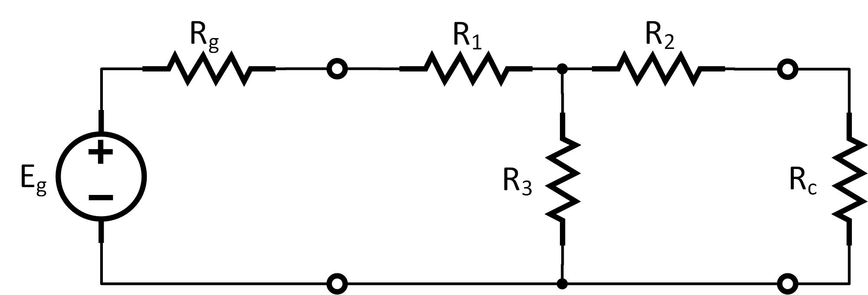
Atenuador todo terreno
R₁ = R₂ = 25 Ω
R₃ = 37,5 Ω
R_{i} = R₁ + (R₃ // (R₂ + R_{c}))
R_{o} = R₂ + (R₃ // (R₁ + R_{g}))

Slide 3
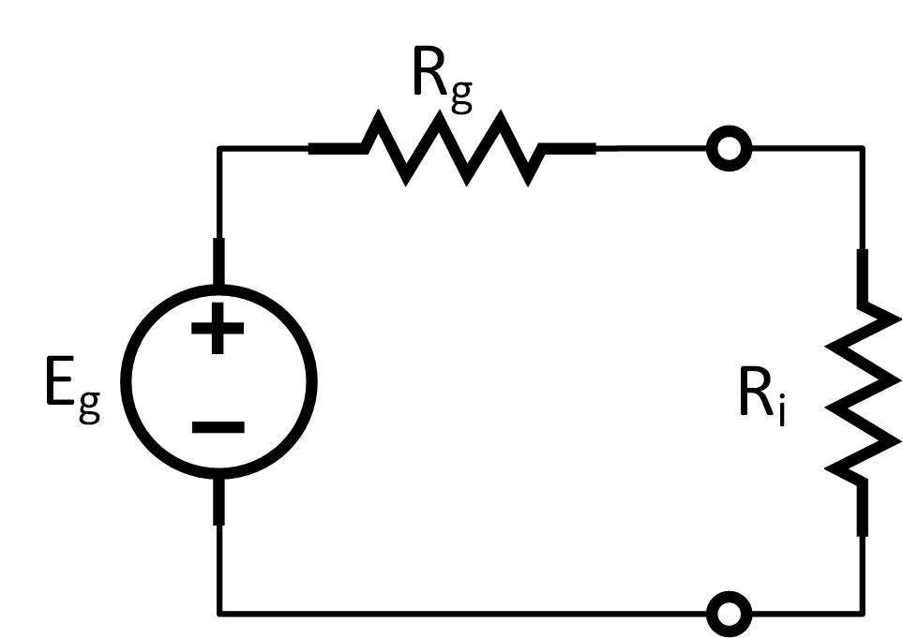
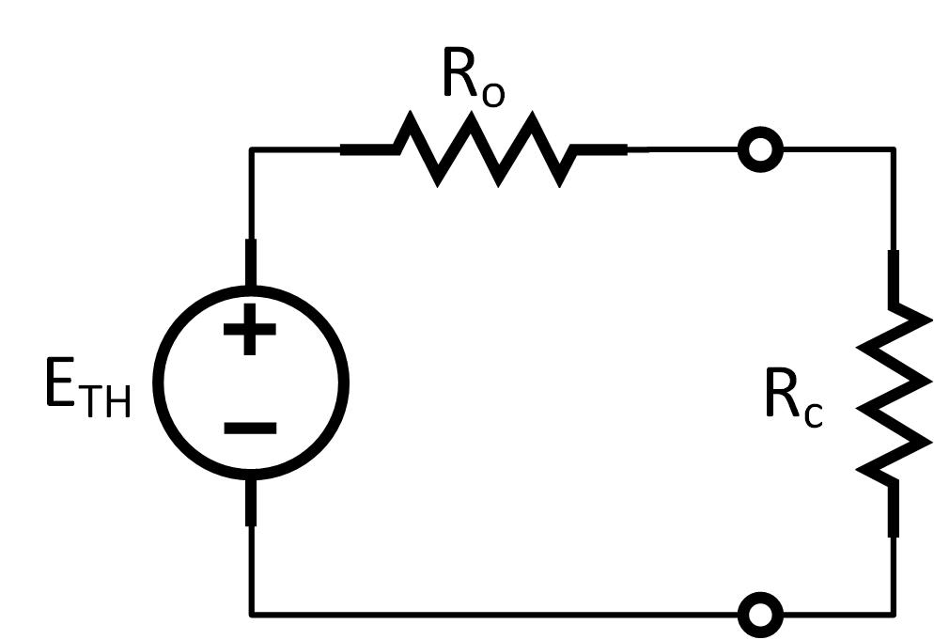
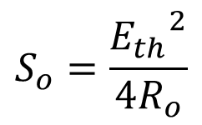

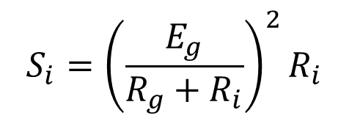
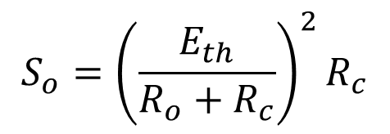


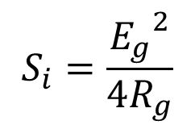
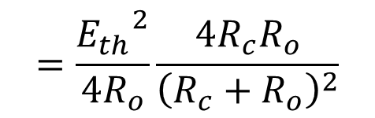
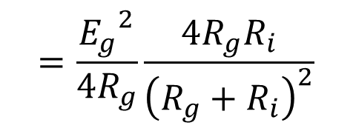

$$P_{oD}$$
$$D_{o}$$
$$P_{iD}$$
$$D_{i}$$
$$S_{i}={\left(\frac{E_{g}}{R_{g}+R_{i}}\right)}^{2}R_{i}$$
$$=\frac{{E_{g}}^{2}}{{4R}_{g}}\frac{{4R}_{g}R_{i}}{{\left(R_{g}+R_{i}\right)}^{2}}$$
$$S_{o}={\left(\frac{E_{th}}{R_{o}+R_{c}}\right)}^{2}R_{c}$$
$$=\frac{{E_{th}}^{2}}{{4R}_{o}}\frac{{4R}_{c}R_{o}}{{\left(R_{c}+R_{o}\right)}^{2}}$$
$$S_{i}=\frac{{E_{g}}^{2}}{{4R}_{g}}$$
$$S_{o}=\frac{{E_{th}}^{2}}{{4R}_{o}}$$
En caso de adaptación a la entrada y a la salida

Slide 4

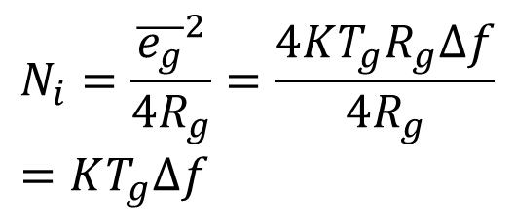
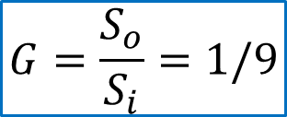
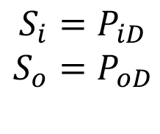
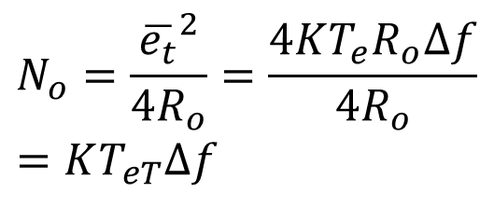
R₁ = R₂ = 25 Ω
R₃ = 37,5 Ω
R_{g} = R_{c} = 50 Ω
T_{a} = T₀
a) Suponga que R_{g} = R_{c} = 50 Ω y que la temperatura física de R_{g} y del cuadripolo es T₀ = 290K.
Calcule la ganancia de potencia del cuadripolo, su figura de ruido y su temperatura equivalente de
ruido. Note que en este caso hay adaptación en la entrada y en la salida del cuadripolo.
$$S_{i}=P_{iD}$$
$$S_{o}=P_{oD}$$
$$G=\frac{S_{o}}{S_{i}}=1/9$$
$$D_{i}=D_{o}=1$$
Para calcular la figura de ruido necesitamos calcular las potencia de ruido a la entrada y a la salida:
$$N_{i}=\frac{{\overline{e_{g}}}^{2}}{{4R}_{g}}=\frac{4KT_{g}R_{g}∆f}{{4R}_{g}}=KT_{g}∆f$$
$$N_{o}=\frac{{\overline{e_{t}}}^{2}}{{4R}_{o}}=\frac{4KT_{e}R_{o}∆f}{{4R}_{o}}=KT_{eT}∆f$$

Slide 5

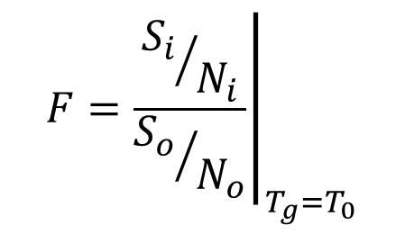
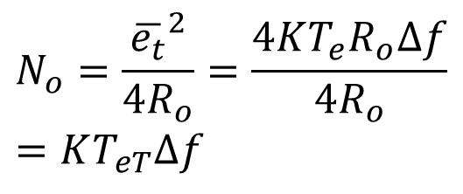

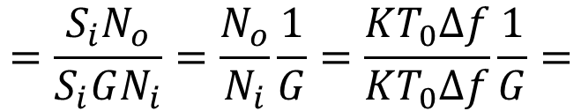
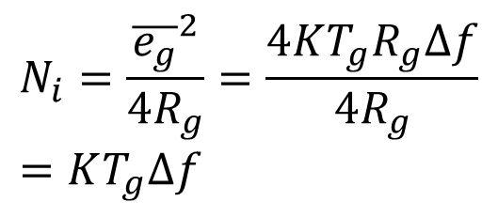

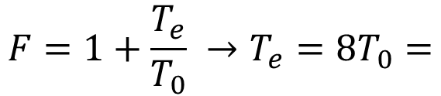
$$N_{i}=\frac{{\overline{e_{g}}}^{2}}{{4R}_{g}}=\frac{4KT_{g}R_{g}∆f}{{4R}_{g}}=KT_{g}∆f$$
$$N_{o}=\frac{{\overline{e_{t}}}^{2}}{{4R}_{o}}=\frac{4KT_{e}R_{o}∆f}{{4R}_{o}}=KT_{eT}∆f$$
Pero como todo el cuadripolo está a la misma temperatura (ver ejercicio previo de la práctica):
$${T_{eT}=T_{0} →N}_{o}=KT_{0}∆f$$
$$F={\left.\frac{{S_{i}}/{N_{i}}}{{S_{o}}/{N_{o}}}\right|}_{T_{g}=T_{0}}$$
$$=\frac{S_{i}N_{o}}{S_{i}GN_{i}}=\frac{N_{o}}{N_{i}}\frac{1}{G}=\frac{KT_{0}∆f}{KT_{0}∆f}\frac{1}{G}=$$
$$F=9$$
$$F=1+\frac{T_{e}}{T_{0}} →T_{e}=8T_{0}=$$
Representa el incremento de temperatura que debería tener Rg si el cuadripolo fuera ideal (sin ruido).
$$T_{e}=2320K$$

Slide 6
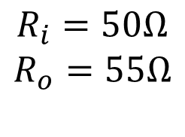


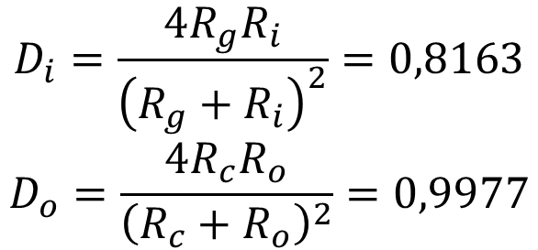
R₁ = R₂ = 25 Ω
R₃ = 37,5 Ω
R_{g} = 125 Ω
R_{c} = 50 Ω
T_{a} = T₀
b) Suponga que R_{g} = 125 Ω y R_{c} = 50 Ω y que la temperatura física de R_{g} y del cuadripolo es T₀ = 290K.
Calcule la ganancia de potencia del cuadripolo, su figura y su temperatura equivalente de ruido.
$$D_{i}=\frac{{4R}_{g}R_{i}}{{\left(R_{g}+R_{i}\right)}^{2}}=0,8163$$
$$D_{o}=\frac{{4R}_{c}R_{o}}{{\left(R_{c}+R_{o}\right)}^{2}}=0,9977$$
$$R_{i}=50Ω$$
$$R_{o}=55Ω$$
Ya no hay adaptación a la entrada ni a la salida
Podemos calcular la potencia de señal a la entrada y salida
$$S_{i}=P_{iD}D_{i}$$
$$S_{o}=P_{oD}D_{o}$$
Ambas serán función de Eg

Slide 7
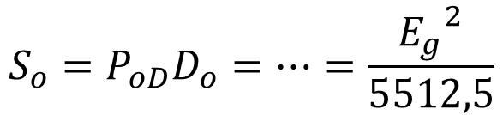
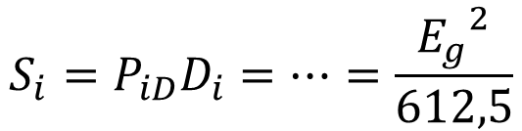
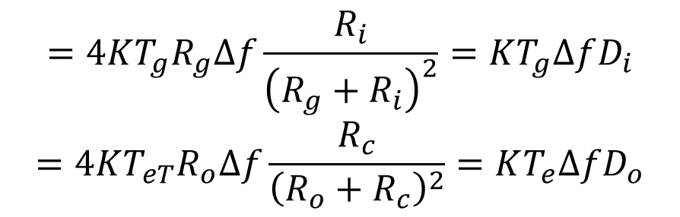
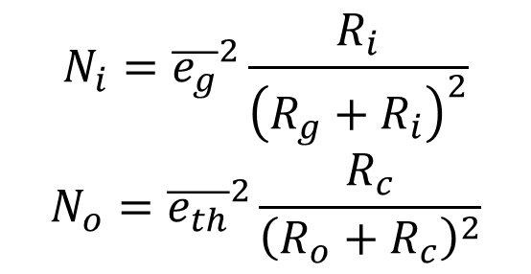

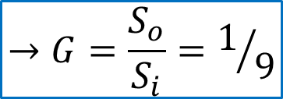

$$S_{i}=P_{iD}D_{i}=…=\frac{{E_{g}}^{2}}{612,5}$$
$$S_{o}=P_{oD}D_{o}=…=\frac{{E_{g}}^{2}}{5512,5}$$
$$→G=\frac{S_{o}}{S_{i}}=1/9$$
Cambiar solo Rg no modifica la ganancia del cuadripolo
Para hallar la potencia de ruido debo tener en cuenta también las desadaptaciones
$$N_{iD}$$
$$N_{i}={\overline{e_{g}}}^{2}\frac{R_{i}}{{\left(R_{g}+R_{i}\right)}^{2}}$$
$$N_{o}={\overline{e_{th}}}^{2}\frac{R_{c}}{{\left(R_{o}+R_{c}\right)}^{2}}$$
$$=4KT_{g}R_{g}∆f\frac{R_{i}}{{\left(R_{g}+R_{i}\right)}^{2}}=KT_{g}∆fD_{i}$$
$$=4KT_{eT}R_{o}∆f\frac{R_{c}}{{\left(R_{o}+R_{c}\right)}^{2}}=KT_{e}∆fD_{o}$$
$$N_{oD}$$

Slide 8
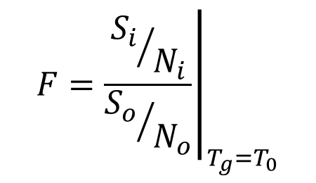


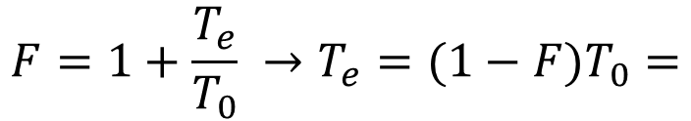
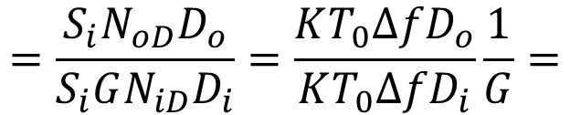

Al igual que en el inciso anterior todo se encuentra a la misma temperatura
$$T_{g}=T_{eT}=T_{0}$$
$$F={\left.\frac{{S_{i}}/{N_{i}}}{{S_{o}}/{N_{o}}}\right|}_{T_{g}=T_{0}}$$
Al aumentar Rg cambió la relación señal a ruido a la entrada, modificando la figura de ruido
$$=\frac{S_{i}N_{oD}D_{o}}{S_{i}GN_{iD}D_{i}}=\frac{KT_{0}∆fD_{o}}{KT_{0}∆fD_{i}}\frac{1}{G}=$$
$$F=11$$
$$F=1+\frac{T_{e}}{T_{0}} →T_{e}=(1−F)T_{0}=$$
$$T_{e}=2900K$$

Slide 9
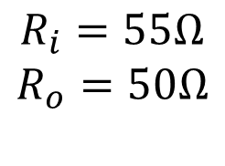
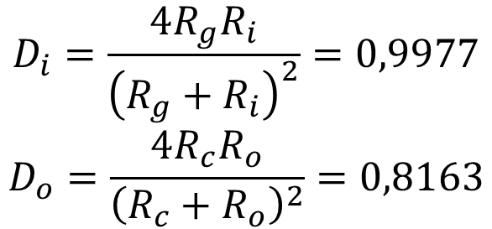
R₁ = R₂ = 25 Ω
R₃ = 37,5 Ω
R_{g} = 50 Ω
R_{c} = 125 Ω
T_{a} = T₀
c) Suponga que R_{g} = 50 Ω y R_{c} = 125 Ω y que la temperatura física de R_{g} y del cuadripolo es T₀ = 290K.
Calcule la ganancia de potencia del cuadripolo, su figura y su temperatura equivalente de ruido.
$$D_{i}=\frac{{4R}_{g}R_{i}}{{\left(R_{g}+R_{i}\right)}^{2}}=0,9977$$
$$D_{o}=\frac{{4R}_{c}R_{o}}{{\left(R_{c}+R_{o}\right)}^{2}}=0,8163$$
$$R_{i}=55Ω$$
$$R_{o}=50Ω$$
Nuevamente no hay adaptación a la entrada ni a la salida

Slide 10

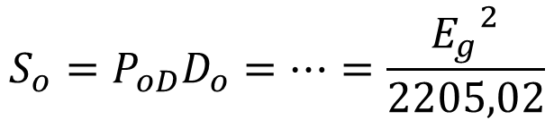
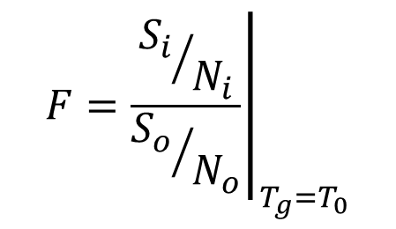
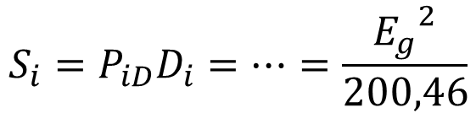

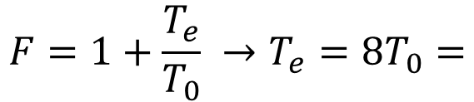
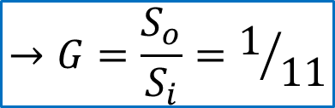
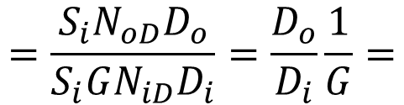
$$S_{i}=P_{iD}D_{i}=…=\frac{{E_{g}}^{2}}{200,46}$$
$$S_{o}=P_{oD}D_{o}=…=\frac{{E_{g}}^{2}}{2205,02}$$
$$→G=\frac{S_{o}}{S_{i}}=1/{11}$$
Dada que las temperaturas siguen siendo iguales a T₀ puedo hallar la figura de ruido de la misma manera
$$F={\left.\frac{{S_{i}}/{N_{i}}}{{S_{o}}/{N_{o}}}\right|}_{T_{g}=T_{0}}$$
$$=\frac{S_{i}N_{oD}D_{o}}{S_{i}GN_{iD}D_{i}}=\frac{D_{o}}{D_{i}}\frac{1}{G}=$$
El cambio de la carga no modifica la figura de ruido
$$F=9$$
$$F=1+\frac{T_{e}}{T_{0}} →T_{e}=8T_{0}=$$
$$T_{e}=2320K$$

Slide 11
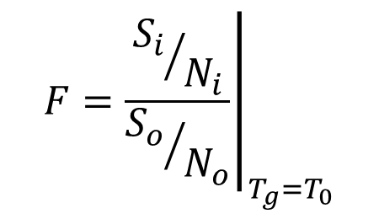
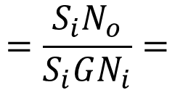

R₁ = R₂ = 25 Ω
R₃ = 37,5 Ω
R_{g} = 50 Ω
R_{c} = 50 Ω
T_{a} = T₀ T_{g} = 580K
d) Suponga que R_{g} = R_{c} = 50 Ω y la temperatura física del atenuador es T_{a} = T₀ = 290K (como en
a)) pero la temperatura de R_{g} es T_{g} = 580K. ¿Cambia la figura de ruido del cuadripolo respecto
a la calculada en a)? Calcule el cociente entre la relación señal a ruido de la entrada y la relación
señal a ruido de la salida. ¿Puede expresar el resultado en función de la temperatura equivalente y T_{g}?
$$F={\left.\frac{{S_{i}}/{N_{i}}}{{S_{o}}/{N_{o}}}\right|}_{T_{g}=T_{0}}$$
$$=\frac{S_{i}N_{o}}{S_{i}GN_{i}}=$$
La figura de ruido no cambia ante variaciones de Tg
$$F=9$$
¡Por definición!

Slide 12
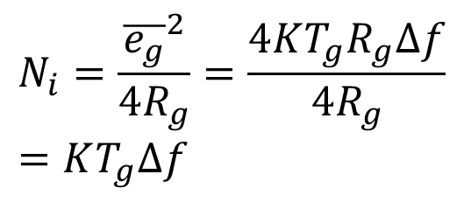
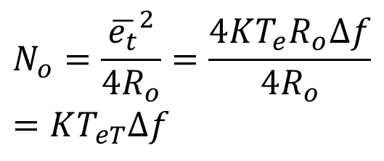
La figura de ruido no cambia, pero el cociente de relaciones señal a ruido sí lo hace ya que cambian las potencias de ruido tanto a la entrada como a la salida.
$$N_{i}=\frac{{\overline{e_{g}}}^{2}}{{4R}_{g}}=\frac{4KT_{g}R_{g}∆f}{{4R}_{g}}=KT_{g}∆f$$
$$N_{o}=\frac{{\overline{e_{t}}}^{2}}{{4R}_{o}}=\frac{4KT_{e}R_{o}∆f}{{4R}_{o}}=KT_{eT}∆f$$
Ya no es la misma de antes, porque cambió Tg
Para calcular la potencia de ruido a la salida podemos pasar el ruido introducido por el cuadripolo a la resistencia de generador mediante un incremento de temperatura.
/Tg
/Ta
/Ta
/Tg+Te
/Ta
Cuadripolo ideal (sin ruido)

Slide 13

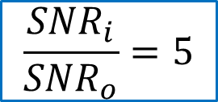
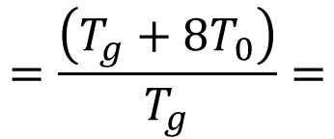
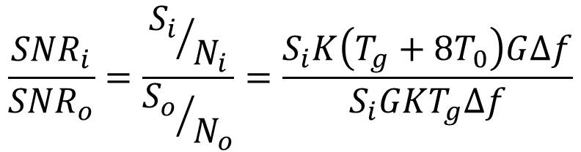

/Tg+Te
Cuadripolo ideal (sin ruido)
Pero el incremento de temperatura por T_{e} lo conocemos, ya que conocemos la figura de ruido del cuadripolo
$$F=9 →T_{e}=\left(1−F\right)T_{0}=8T_{0}$$
$$N_{o}=K\left(T_{g}+T_{e}\right)G∆f$$
Obtenidas las potencias de ruido puedo calcular el cociente de relaciones señal a ruido
$$\frac{{SNR}_{i}}{{SNR}_{o}}=\frac{{S_{i}}/{N_{i}}}{{S_{o}}/{N_{o}}}=\frac{S_{i}K\left(T_{g}+8T_{0}\right)G∆f}{S_{i}GKT_{g}∆f}$$
La temperatura de Rg empeora las condiciones de entrada
$$=\frac{\left(T_{g}+8T_{0}\right)}{T_{g}}=$$
$$\frac{{SNR}_{i}}{{SNR}_{o}}=5$$

Slide 14
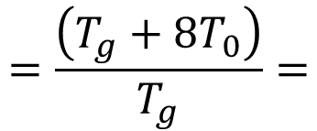
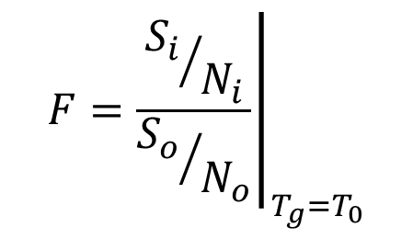
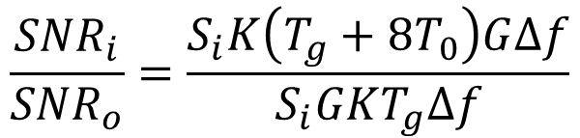

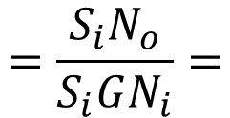

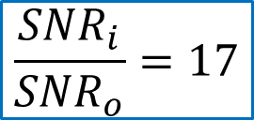
R₁ = R₂ = 25 Ω
R₃ = 37,5 Ω
R_{g} = 50 Ω
R_{c} = 50 Ω
T_{a} = T₀ T_{g} = 145K
e) Repita el inciso anterior si Tg = 145K y Ta = T0 = 290K.
$$F={\left.\frac{{S_{i}}/{N_{i}}}{{S_{o}}/{N_{o}}}\right|}_{T_{g}=T_{0}}$$
$$=\frac{S_{i}N_{o}}{S_{i}GN_{i}}=$$
$$F=9$$
$$→T_{e}=\left(1−F\right)T_{0}=8T_{0}$$
Como Tg era menor la SNR de entrada era mejor que la anterior, el ruido introducido por el cuadripolo degrada más la relación señal a ruido
$$\frac{{SNR}_{i}}{{SNR}_{o}}=\frac{S_{i}K\left(T_{g}+8T_{0}\right)G∆f}{S_{i}GKT_{g}∆f}$$
$$=\frac{\left(T_{g}+8T_{0}\right)}{T_{g}}=$$
$$\frac{{SNR}_{i}}{{SNR}_{o}}=17$$

Slide 15
f ) De los valores R_{g}, R_{c}, o T_{g}, externos al cuadripolo ¿cuáles modifican su figura de ruido? ¿Con qué valores de estos parámetros se logra la mínima figura de ruido?
T_{g} no modifica la figura de ruido por la definición de la misma.
R_{c} no aporta ruido al sistema, por lo que tampoco modifica la figura de ruido del mismo.
De estos tres, solo R_{g} es un parámetro que afecte a la figura.

Slide 16
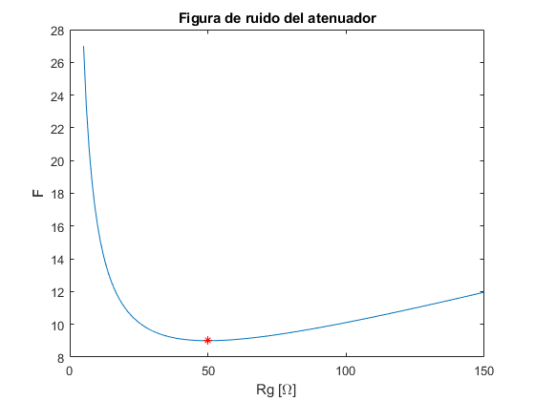
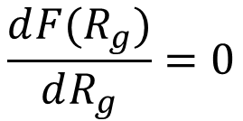
$$\frac{ⅆF(R_{g})}{ⅆR_{g}}=0$$
Para hallar el valor que minimiza debería resolver
O bien resolver numérica o gráficamente:
R1 = 25; Rc = 50;
R2 = 25; Rg = 5:150;
R3 = 37.5;
Ri = R1 + (R3*(R2+Rc)/(R3+R2+Rc));
Ro = R2 + (R3.*(R1+Rg)./(R3+R1+Rg));
Di = 4*Rg*Ri./(Rg+Ri).^2;
Do = 4*Rc*Ro./(Rc+Ro).^2;
G = R3^2*Rc*(Rg+Ri).^2./((Rc+Ro).^2.*(Rg+R1+R3).^2*Ri);
F = Do./(G.*Di);
[~,indx]= min(F);
figure;
plot(Rg,F); hold on
plot(Rg(indx),F(indx),'r*');
title('Figura de ruido del atenuador');
xlabel('Rg [\Omega]');
ylabel('F')

